Slide 1
EKSPERIMENTALNE STUDIJE PONAŠANJA KONSTRUKCIJA PRI POTRESU
HRVATSKA KOMORA INŽENJERA GRAĐEVINARSTVA
Dani Hrvatske komore inženjera građevinarstva Opatija, 2019.
Jure Radnić
Prof. dr. sc. Jure Radnić, dipl.ing.građ., FGAG, Split
Notes:
1

Slide 2
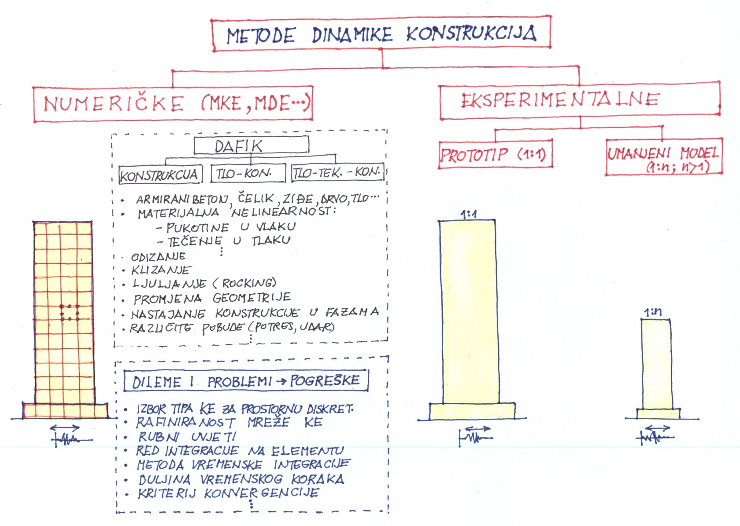

Slide 3
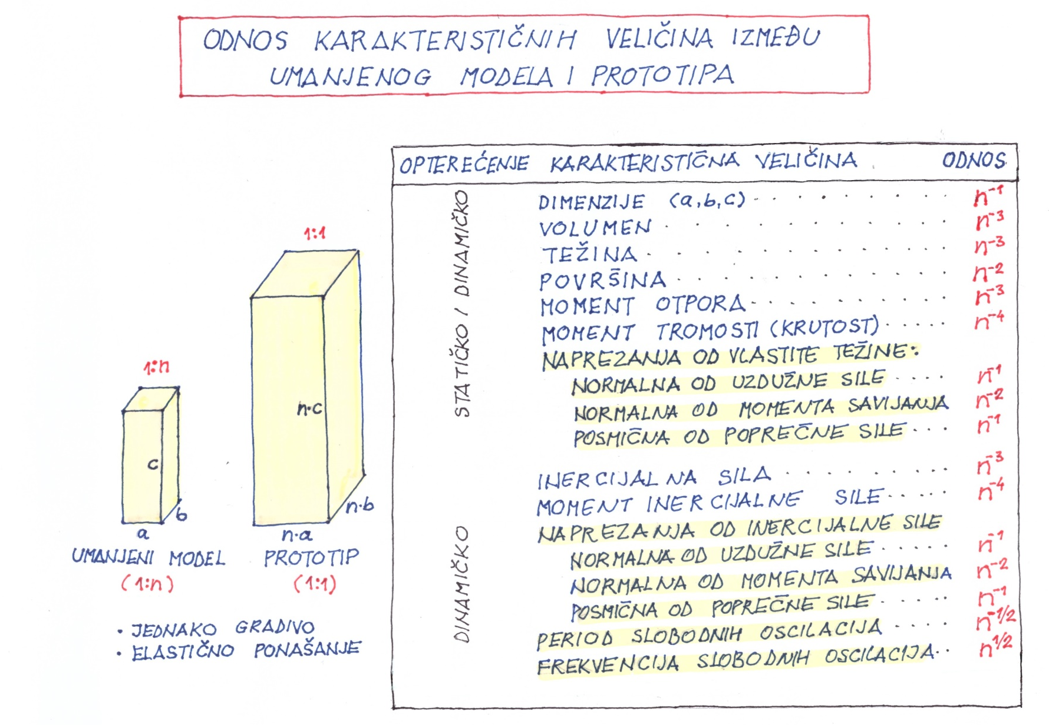

Slide 4
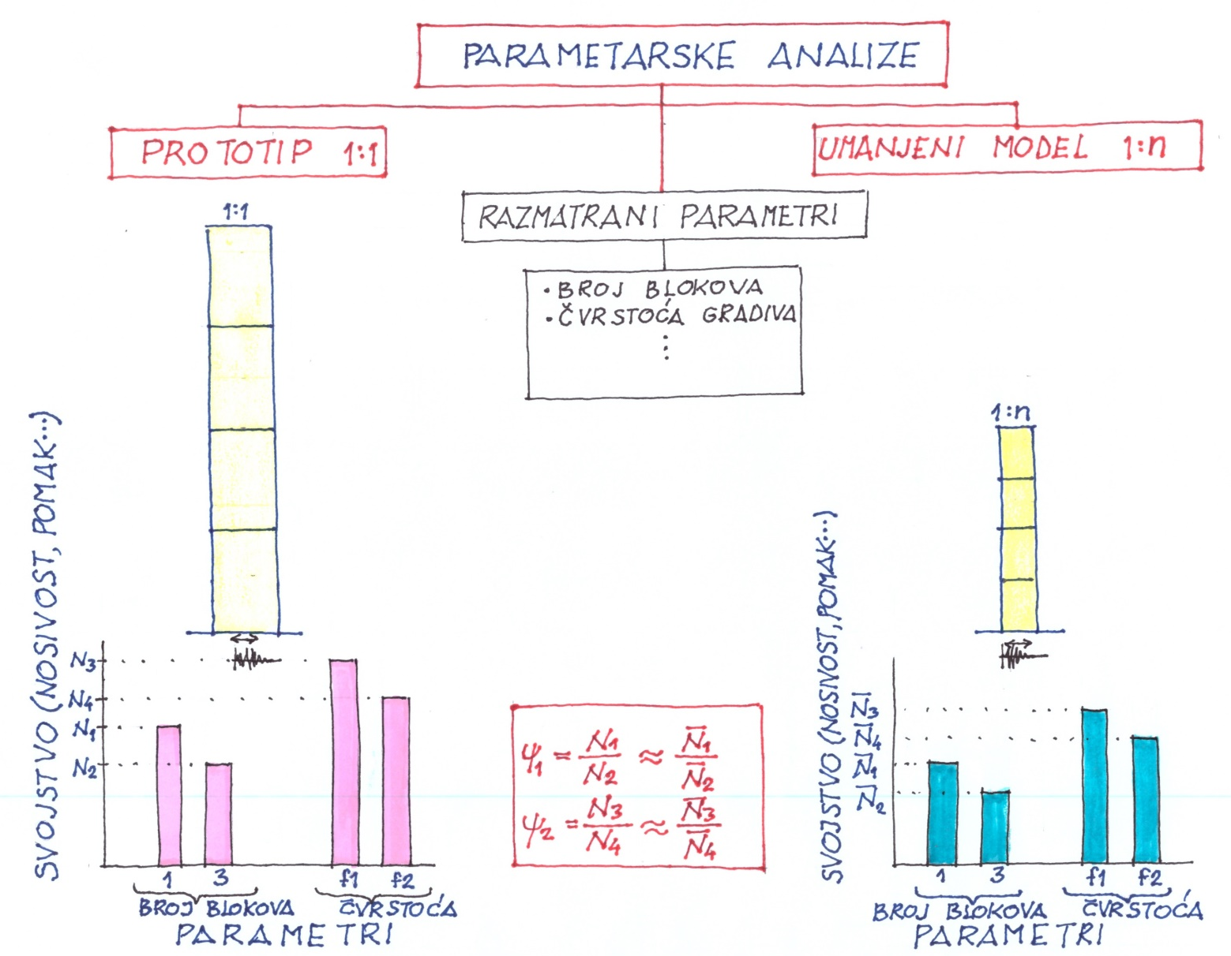

Slide 6
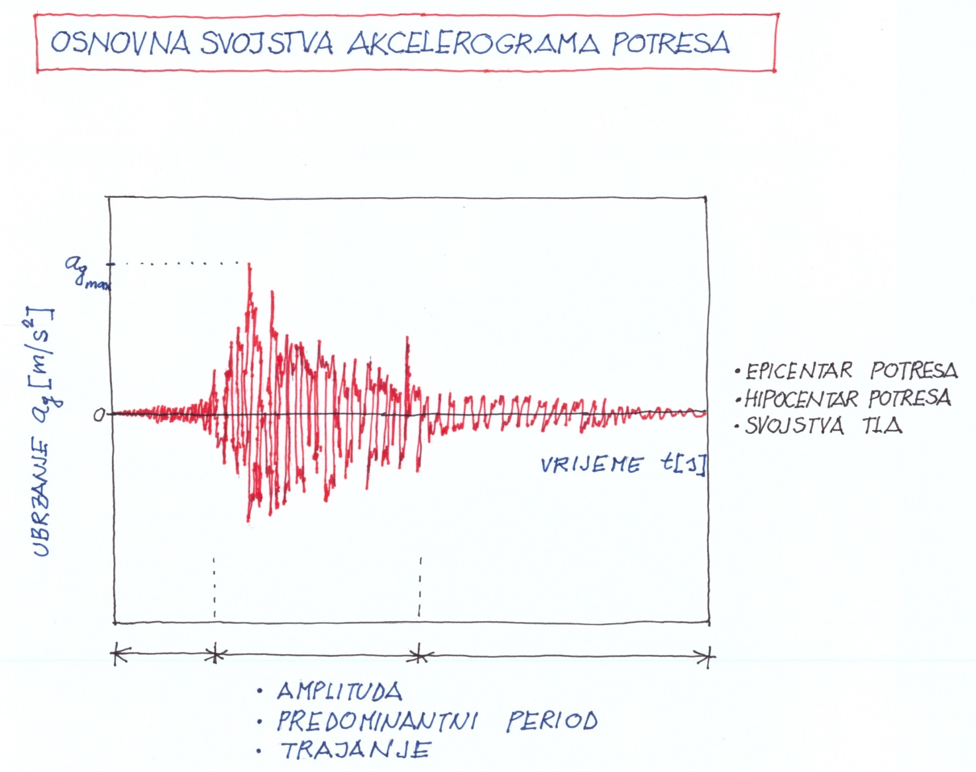

Slide 7
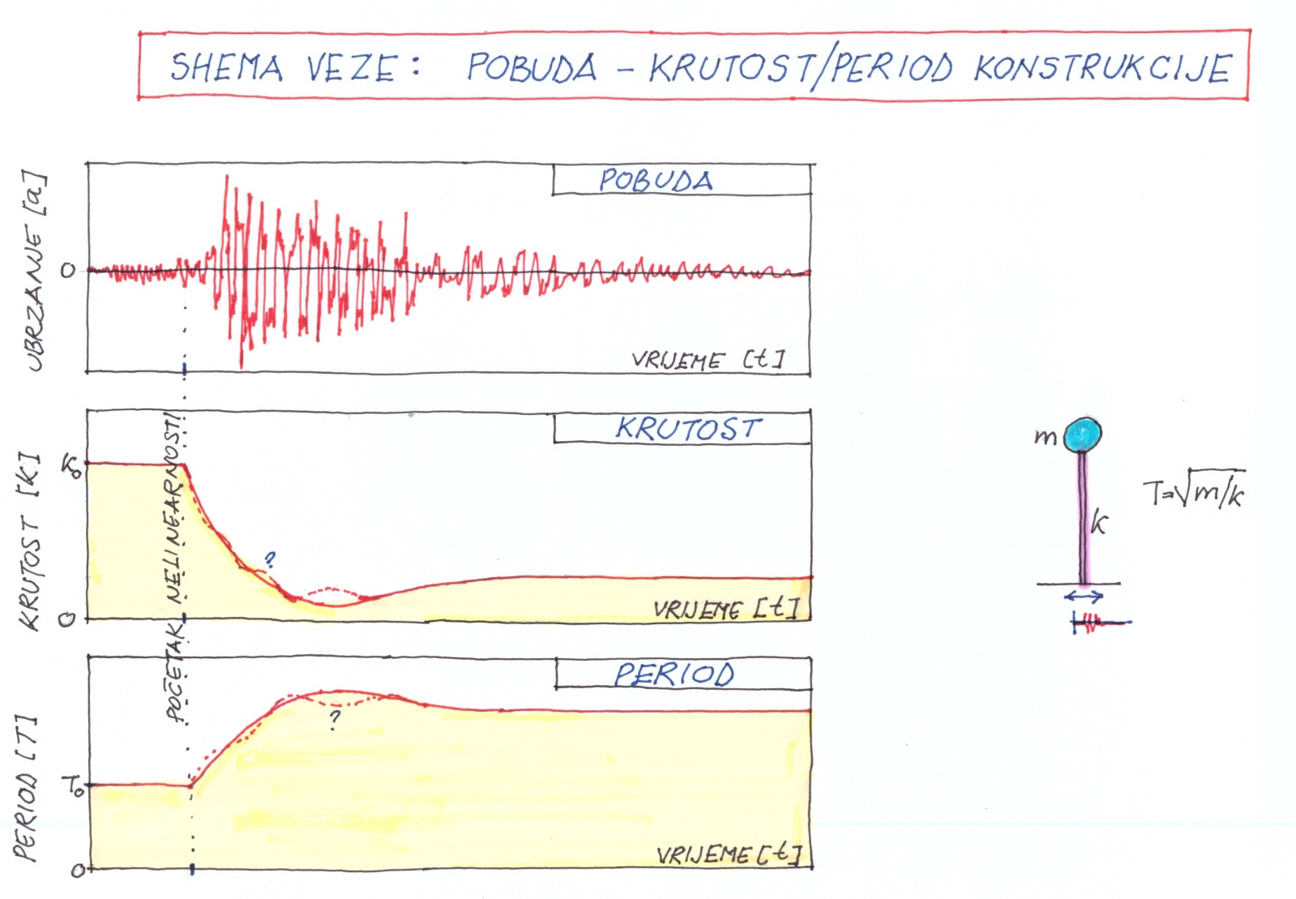

Slide 9
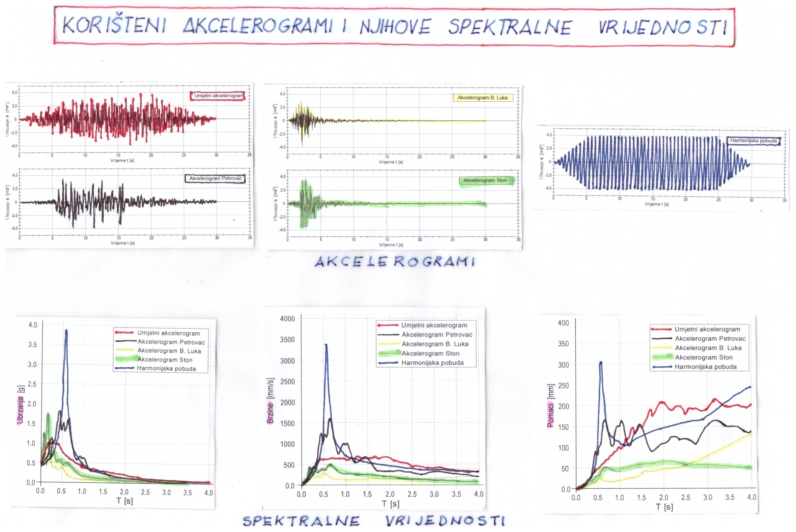

Slide 10
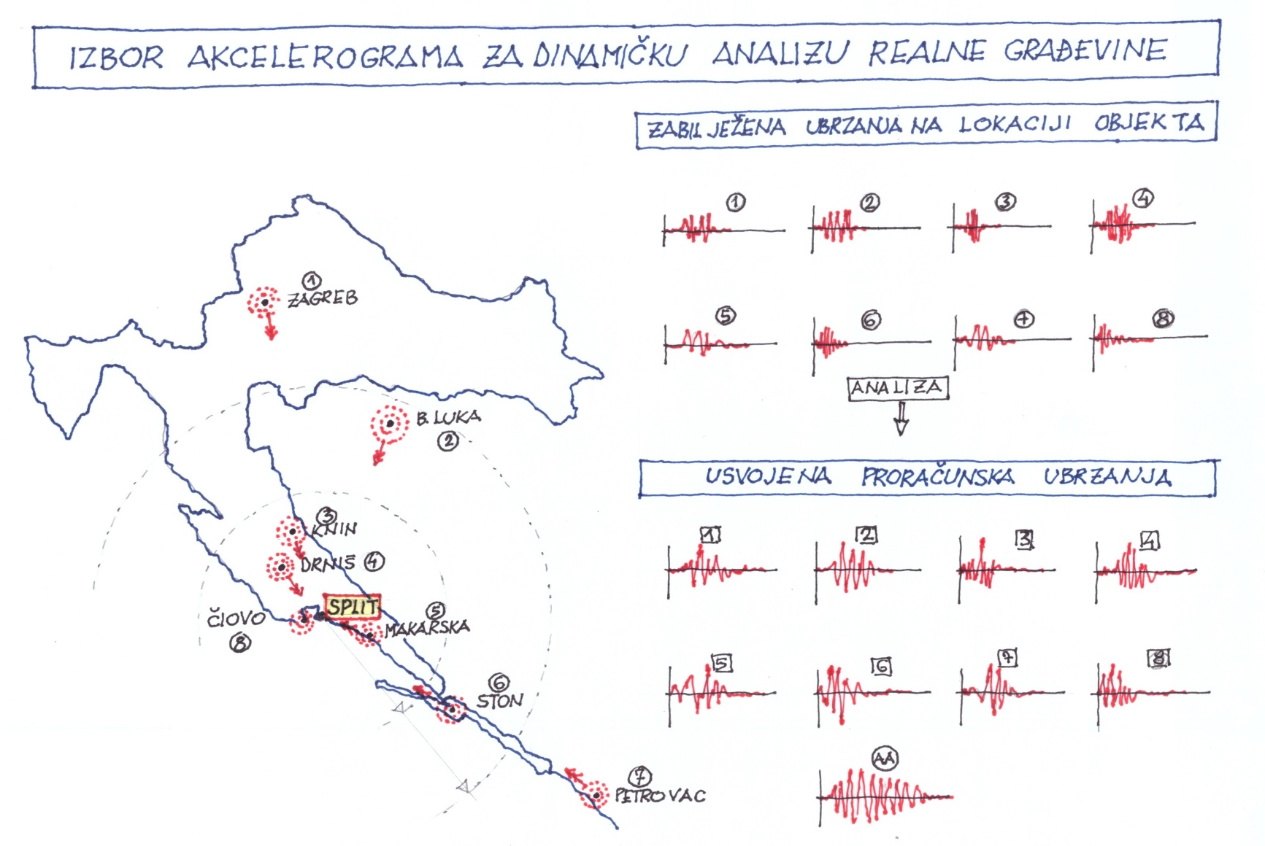

Slide 11
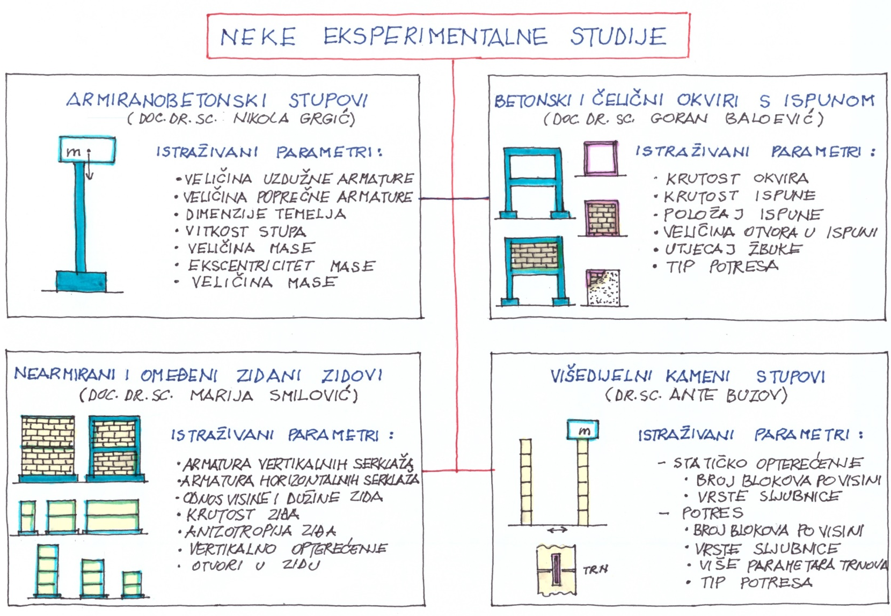

Slide 12
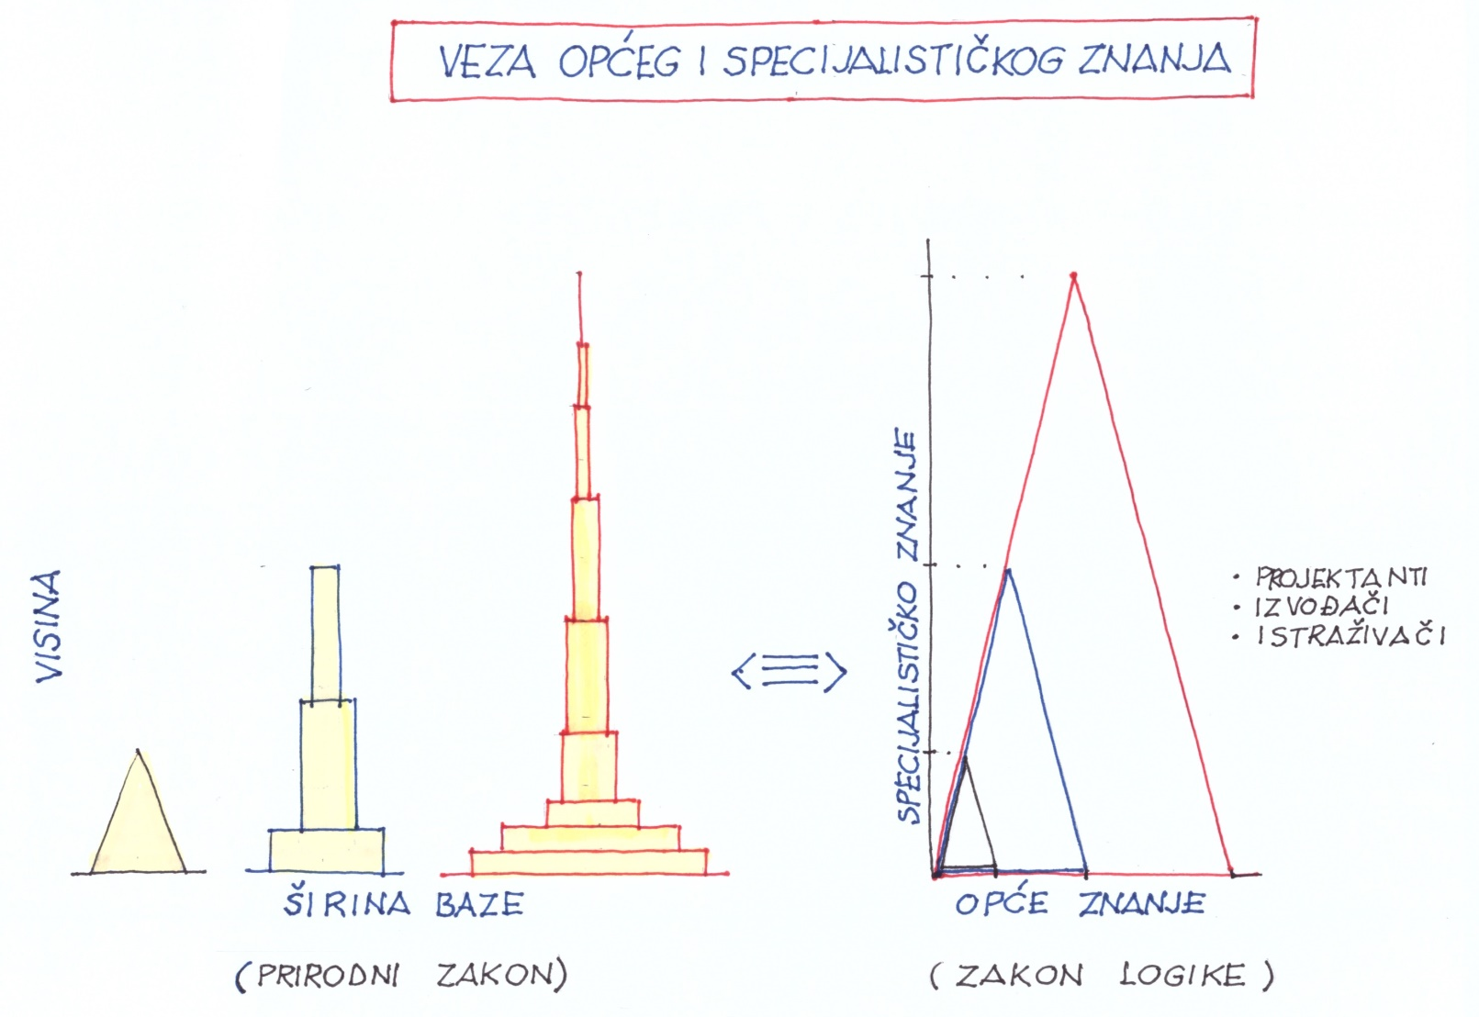

Slide 13
HVALA NA PAŽNJI

